Slide 1
9 Дәріс
Multistation NovaMS 60 тікбұрышты
және көпбұрышты сканерлеу әдісі

Slide 2

NovaMS 60 тікбұрышты және көпбұрышты сканерлеу әдісі
NovaMS 60 - бұл заманауи және тиімді сканерлеу жүйесі. Ол тікбұрышты және көпбұрышты сканерлеу әдістерін қолданады.

Slide 3
Тікбұрышты сканерлеу
Тікбұрышты сканерлеу
Артықшылықтар
Тікбұрышты сканерлеу кезінде объект тікбұрышты тор арқылы сканерленеді. Ол қозғалыстың белгілі бағыттары бар жылдам және қарапайым әдіс болып табылады.
Бұл әдіс қарапайым, жылдам және кең тараған.

Slide 4




Көпбұрышты сканерлеу
Бастапқы сканерлеу
Бастапқы сканерлеу объект бетінің әртүрлі бөліктерін қамтиды.
Деректерді өңдеу
Сканерленген деректер біріктіріліп, толық 3D модель құрылады.
3D модель
Нәтижесінде объектінің нақты 3D моделі жасалады.

Slide 5
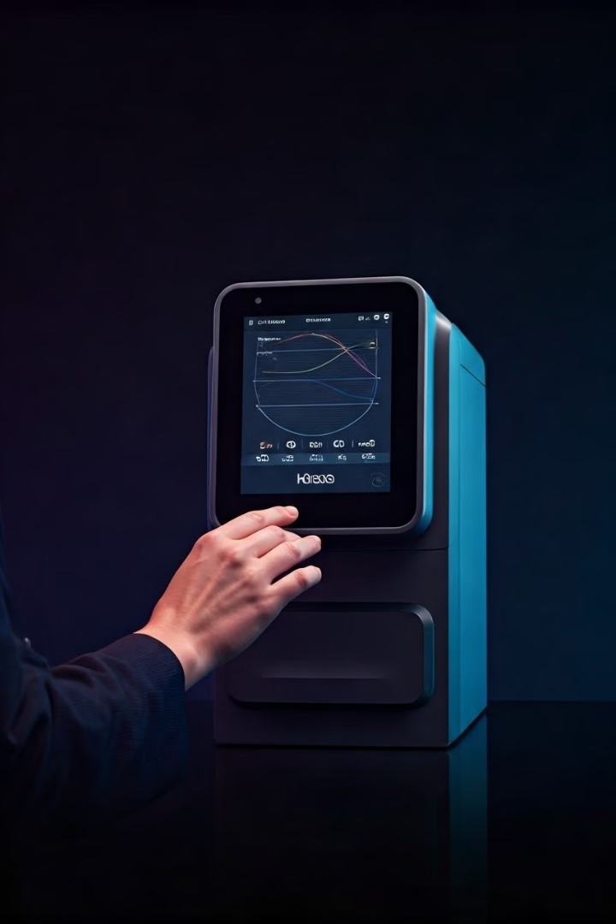
NovaMS 60 артықшылықтары
Дәлдік
Жылдамдық
NovaMS 60 жоғары дәлдікпен жұмыс істейді.
Сканерлеу процесі өте жылдам және тиімді.
Ыңғайлылық
Қолдануда қарапайым және оңай.

Slide 6
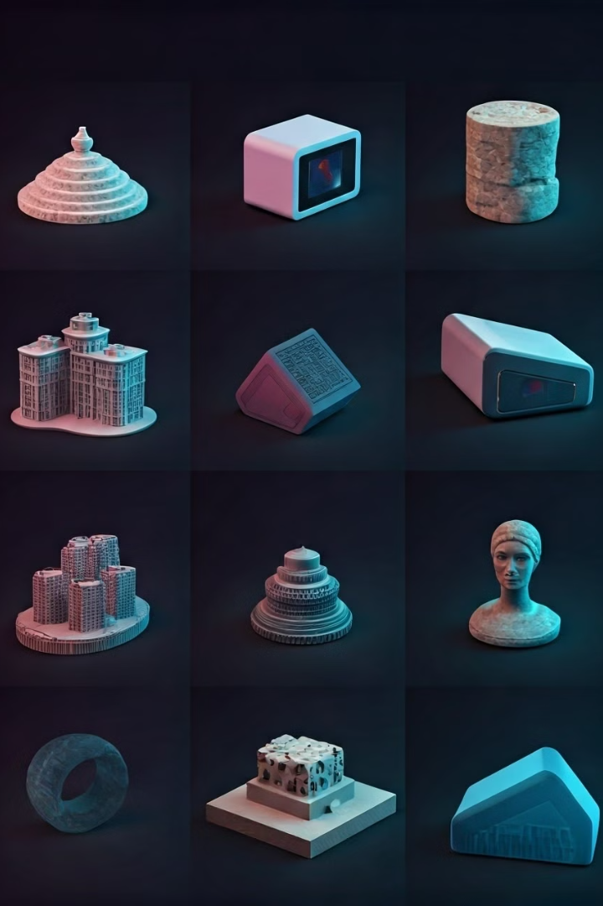
NovaMS 60 қолдану аймақтары
1
Өнеркәсіп
2
Медицина
Өнімділікті арттыру үшін бөлшектерді сканерлеу.
Науқастардың анатомиясын зерттеу үшін.
3
Мәдениет
Мәдени мұраларды қорғау және қалпына келтіру үшін.

Slide 7

Қорытынды
NovaMS 60 - тікбұрышты және көпбұрышты сканерлеу әдістерін біріктіретін заманауи сканерлеу жүйесі. Ол әртүрлі салаларда тиімді қолданылады, соның ішінде өнеркәсіп, медицина және мәдениет.

